Slide 1
Subsecretaría de Telecomunicaciones
Agosto 2016

Slide 2
Agenda
I. Criterios y Bases Generales FDT
II. Bases Específicas PFOA

Slide 3
I. Criterios y Bases Generales FDT

Slide 4
Criterios Generales
Postulante o proponente
Concesión de “Operador de Infraestructura”
Persona jurídica de derecho público o privado
Constituida en Chile
Domicilio en el país

Slide 5
Criterios Generales
Comisión de Evaluación
Adjudicación CDT
Propuestas -> Cumplimiento de las Bases de Concurso
Evaluación del PT; PF; Ant. Legales y Financieros; Indicadores Financieros
SUBTEL
Lista de Merito -> Indicador de evaluación igual o superior al 90% del mayor puntaje obtenido por Troncal
Menor Subsidio

Slide 6
Bases Generales FDT
Postulante o Proponente
Adjudicatario
Beneficiaria
Adjudicación CDT
Decreto Concesión de “Operador de Infraestructura”
S1
Identificación de la Proponente
S2
Proyecto Técnico
S3
Antecedentes legales
Balances y EE.RR.
S4
Proyecto Financiero
Oferta de Facilidades
Boleta de garantía de seriedad
Postulante
o
Proponente

Slide 7
Postulante o Proponente y Evaluación
Apertura
Comisión de Apertura
Evaluación
Comisión de Evaluación
Informe de Evaluación / Lista de Mérito / Propuesta al CDT
Aclaraciones
Adjudicación CDT
Propuesta
Adjudicatario
Notificación Adjudicación
Solicitud de Concesión
Decreto Concesión de “Operador de Infraestructura”
Adjudicación CDT
Beneficiaria
Decreto Concesión de “Operador de Infraestructura”
RxO
Pago de Subsidio
Operación y Explotación
Implementación

Slide 8
Aspectos técnicos
Bases Específicas

Slide 9
Aspectos técnicos
4
Proyectos independientes desplegados en territorio nacional, en un solo proceso de Concurso.
1
1
Troncal Terrestre: Los Lagos
Troncal Submarina:
Tendido aéreo, soterrado y/o subacuático.
Canal Óptico: Par de filamentos de FO.
+
Trazado preferentemente submarino.
Solución técnica con o sin repetidores ópticos submarinos.
Canal Óptico: DWDM (λ).
1
Troncal Terrestre: Aysén
Tendido aéreo, soterrado y/o subacuático.
Canal Óptico: Par de filamentos de FO.
1
Troncal Terrestre: Magallanes
Tendido aéreo, soterrado y/o subacuático.
Canal Óptico: Par de filamentos de FO.

Slide 10
Componentes básicos de las Troncales de Infraestructura Óptica
POIIT
Punto de Operación e Interconexión de Infraestructura para Telecomunicaciones
TRIOT
Tramo de Infraestructura Óptica para Telecomunicaciones
Lugar físico de las instalaciones con las que se hace efectiva la Oferta de Servicios de Infraestructura por parte de los Clientes.
Medios físicos que permiten la transmisión de señales ópticas entre un POIIT y otro.
Se clasifican como de acuerd a la Troncal a la que pertenecen (Submarino/Terrestre) y al tipo de exigencia (Exigible/Adicional).
Se clasifican como de acuerdo a la Troncal a la que pertenecen (Submarino/Terrestre) y al tipo de exigencia (Exigible/Adicional).
Las ubicaciones y cantidades de POIIT –según tipo– están definidas en el Anexo N° 4.

Slide 11
Canales Ópticos
Canal Óptico
  Elemento básico y esencial de la infraestructura física para telecomunicaciones de cada Troncal.
  Prestación fundamental de la Oferta de Servicios de Infraestructura.
  Permite el transporte de señales óptica en uno de los sentidos de la transmisión.
Canal Óptico Submarino
  Permite transporte bidireccional de señales ópticas entre los POIIT Submarinos.
  Está compuesto por un par de Canales Ópticos implementados mediante la tecnología DWDM.
Canal Óptico Terrestre
  Permite transporte bidireccional de señales ópticas entre los POIIT Terrestres.
  Está compuesto por un par de Canales Ópticos, correspondientes a un par de filamentos de fibra óptica y asimilabled al concepto de “fibra oscura”.

Slide 12
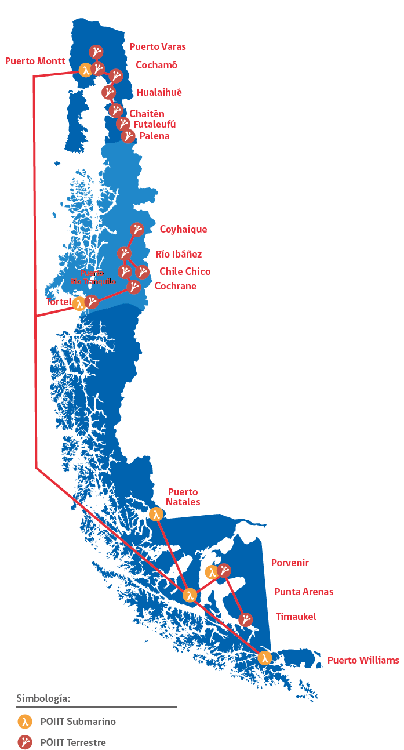
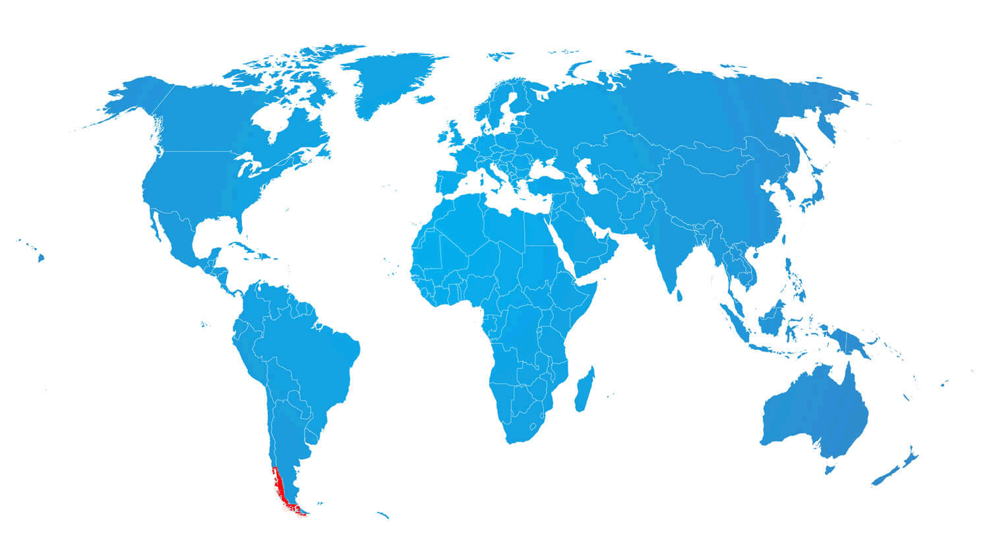
Componentes básicos de las Troncales de Infraestructura Óptica
Troncal Terrestre Los Lagos:
15 POIIT Exigibles
3 POIIT Adicionales
+ de 40 canales ópticos (pares de filamentos de FO)
Troncal Submarina:
6 POIIT Exigibles
+ de 60 canales ópticos (DWDM)
Troncal Terrestre Aysén:
12 POIIT Exigibles
4 POIIT Adicionales
+ de 40 canales ópticos (pares de filamentos de FO)
Troncal Terrestre Magallanes:
3 POIIT Exigibles
3 POIIT Adicionales
+ de 40 canales ópticos (pares de filamentos de FO)
Notes:
One Submarine Trunk and three terrestrial Trunk
In each trunk you should install, operate and exploit “Points of Operation and Interconnection of Telecommunications Infrastructure” (POIIT).
Submarine Trunk: Requires six POIIT
Terrestial Trunk Los Lagos:Requires fifteen POIIT and three additional POIIT
Terrestial Trunk Aysén: requires twelve POIIT and four additional POIIT
Terrestial Trunk Magallanes: requires three POIIT and three additional POIIT
The final route or track, will be proposed by the tenderer winner (this is just an outline). The project must be installed fulfiling all relevant rules. The winner must obtain the necessary authorizations for the right development of the project. Subtel will publish territorial information associated with the project on its website: foa.subtel.cl

Slide 13
Oferta de Servicio de Infraestructura
La Beneficiaria deberá disponer de una Oferta de Servicios de Infraestructura vigente durante todo el Periodo de Obligatoriedad de las Exigencias de las Bases, en cada uno de los POIIT comprometidos, de modo abierto y no discriminatorio.
Prestaciones de la Oferta de Servicios de infraestructura:
Provisión de Canales Ópticos
Alojamiento de equipos en POIIT
Supervisión, mantenimiento y visitas
Consideraciones para la comercialización de la Oferta de Servicios de Infraestructura:
Troncal Submarina
Troncales Terrestres
Un (1) Cliente podrá contratar hasta un máximo de dos Canales Ópticos Submarinos.
Posibilidad de acceder a todos los POIIT comprometidos.
Un (1) Cliente podrá contratar hasta un máximo de dos Canales Ópticos Terrestres.
Posibilidad de acceder a todos los POIIT comprometidos.

Slide 14
Anexo N° 8: Contraprestaciones
  Define los alcances técnico-comerciales de las Contraprestaciones que deberán ser comprometidas en el Proyecto Técnico.
      Se establecen las prestaciones del Servicio de Infraestructura que deberán ser provistos por la Beneficiaria para la Troncal Submarina Austral y las Troncales Terrestres.
    Establece las condiciones y procedimientos de las Contraprestaciones de cada Troncal.
    Gobernanza ➔ Institucionalidad del CDT
Capacidad de infraestructura física para telecomunicaciones, destinada asociada a la prestación del Servicio de Infraestructura según lo establecido en el Artículo 38° y en el Anexo N° 7, ambos de las Bases Específicas.
75%
Contraprestaciones:
La Beneficiaria se obliga a disponer de capacidad de infraestructura física para telecomunicaciones, exenta de pago, para el servicio y uso exclusivo de organismos públicos durante el POEB.
25%

Slide 15
GRACIAS
Agosto 2016

